Slide 1










Gestión de TI, simplificada.
Soluciones de gestión de TI en tiempo real para la nueva velocidad en los negocios

Slide 2


Fundamentos de una mesa de ayuda de TI eficiente
Catálogo de servicios en ServiceDesk Plus

Slide 3








Le presentamos a Zylker
USUARIOS EMPRESARIALES
PERSONAL DE TI
SCOTT
TÉCNICO DE TI
DAVE
DIRECTOR DE CONTRATACIÓN
JASON
TÉCNICO DE TI
CIO
MARCUS
CATRIN
DIRECTOR DE SERVICIOS DE TI
ADAM
TÉCNICO DE TI
WENDY
RRHH
JOHN
USUARIO FINAL

Slide 4

Es momento de una historia:
Proceso de solicitud de teléfono en Zylker

Slide 5



John solicita un teléfono
Cómo John espera que funcione
JOHN
USUARIO FINAL
SCOTT
TÉCNICO DE TI

Slide 6




John solicita un teléfono
John envía un correo a Scott solicitando un teléfono.
¡Cómo funciona realmente!
Los correos electrónicos se acumulan. Scott no puede hacer un seguimiento de los correos.
Scott le envía un correo para que elija el modelo.
John responde con las especificaciones.
John envía un correo pidiendo un iPhone.
Scott le envía un correo pidiendo más especificaciones como el color, el tamaño...

Slide 7
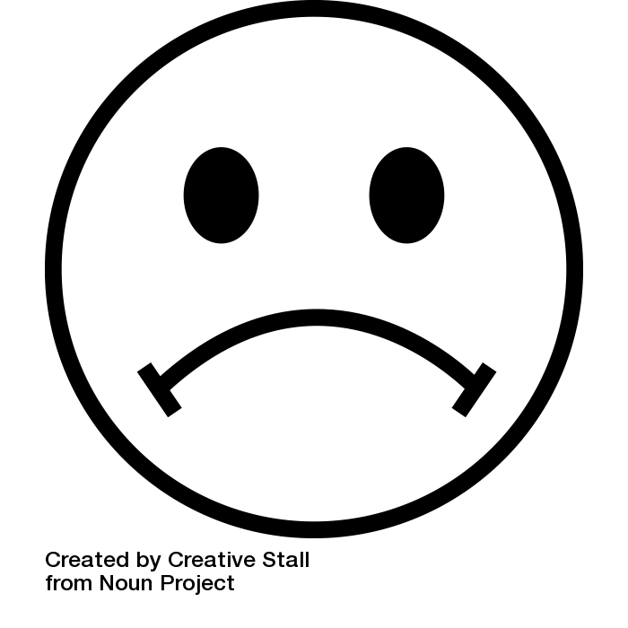
El caos continúa

Slide 8





Después de unos días…
Necesito un informe de todas las solicitudes de teléfono este trimestre
Un frustrado John se dirige al equipo de TI
Mientras tanto en TI
¿Alguna actualización?
Ustedes no tienen ni idea.
Marcus, CIO
¿Y ahora qué? ¿Cuál es el estado?
Voy a verificar
John, usuario final
Catrin, director de servicios de TI
Generé una orden de compra. Tardará unas semanas
Scott, técnico de TI

Slide 9


¿Qué significa para Zylker?
¡4 personas infelices y aún no hay un teléfono!

Slide 10
Solicitud de teléfono con ServiceDesk Plus
¡Zylker se vuelve más inteligente y maneja las solicitudes de servicio
al estilo de ServiceDesk Plus!

Slide 11
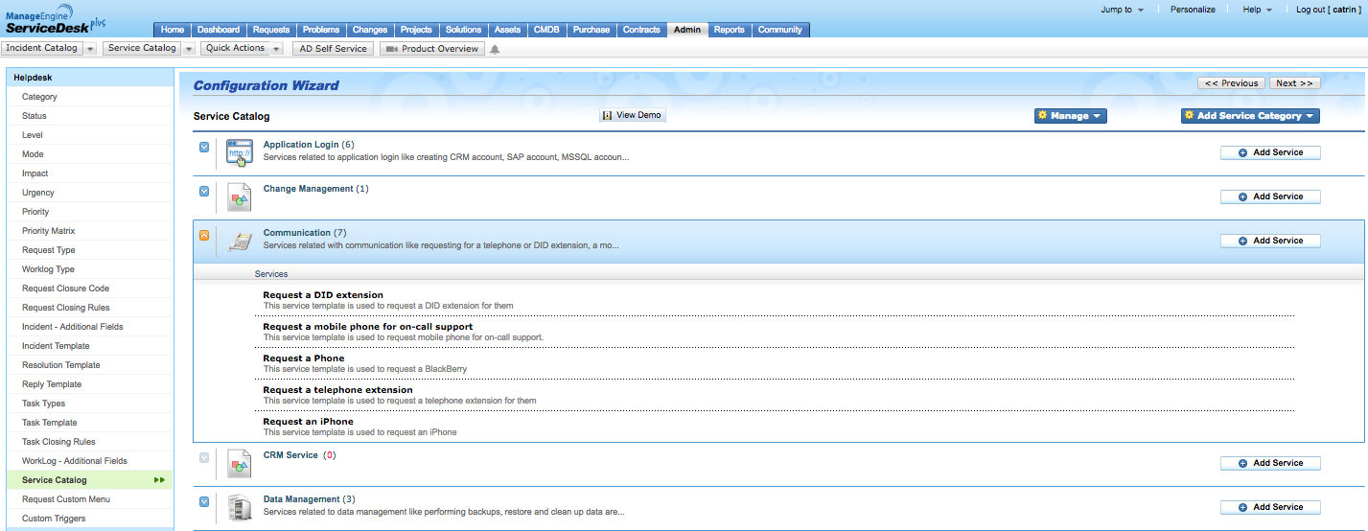
Como administrador y director de servicios de TI, Catrin utiliza el catálogo de servicios de ServiceDesk Plus para crear categorías de servicios y enumera los servicios que ofrece el equipo de TI de Zylker.
Catrin crea categorías de servicio en ServiceDesk Plus
Y define los servicios

Slide 12
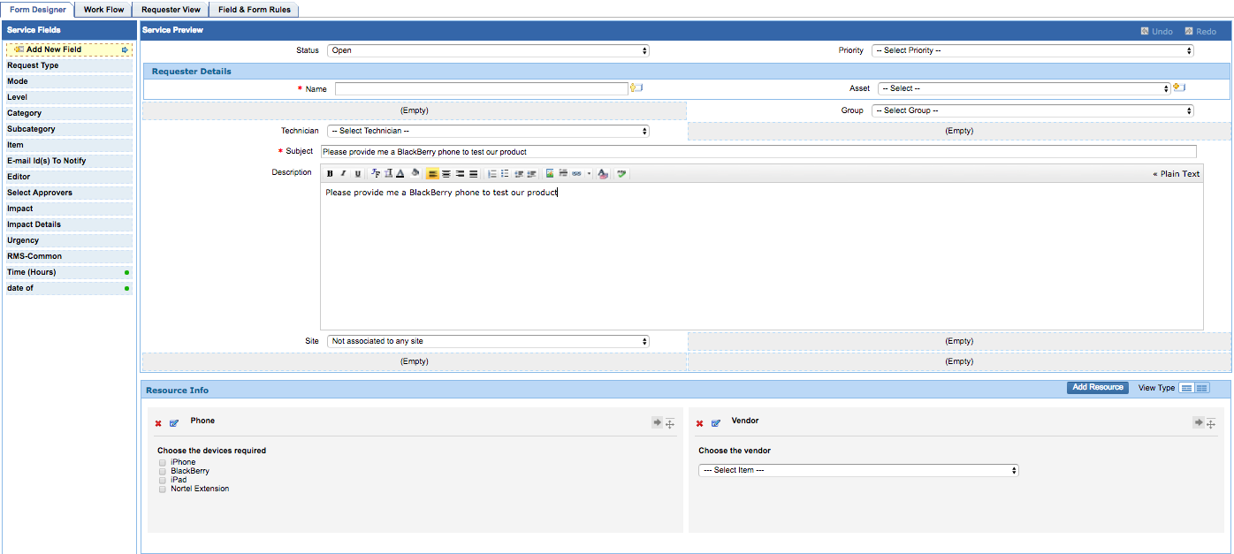
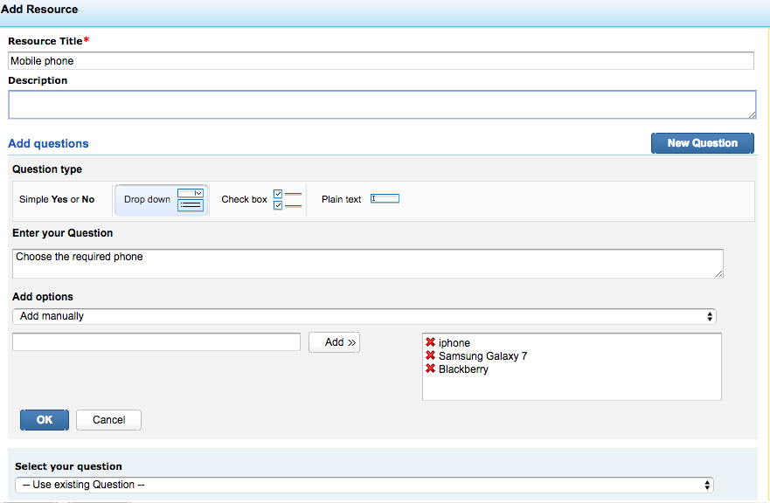
A continuación, configura los flujos de trabajo para las aprobaciones, establece los SLA, asigna automáticamente la solicitud de servicio a un técnico y asigna la tarea al equipo encargado de las órdenes de compra.
Catrin define las preguntas
Agrega los recursos.

Slide 13
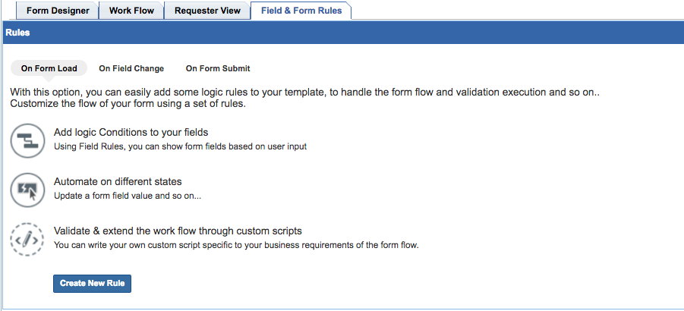
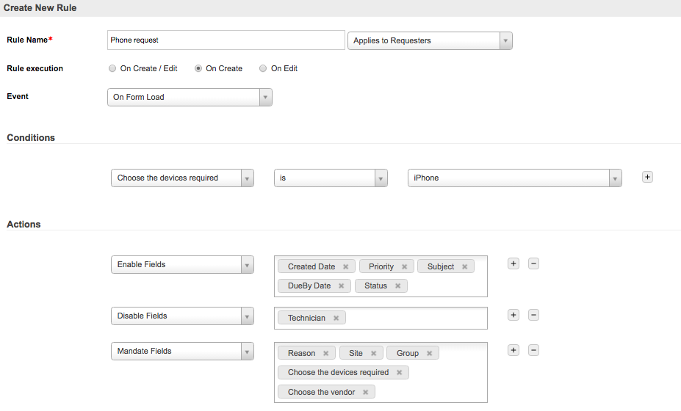
Catrin utiliza las reglas de campo y forma para que el usuario final vea solo aquellos campos relevantes para el modelo que ha elegido. Por ejemplo, si el usuario final elige un iPhone, solo se mostrarán los campos relevantes para el iPhone.
Catrin define los campos activos, inactivos y obligatorios

Slide 14
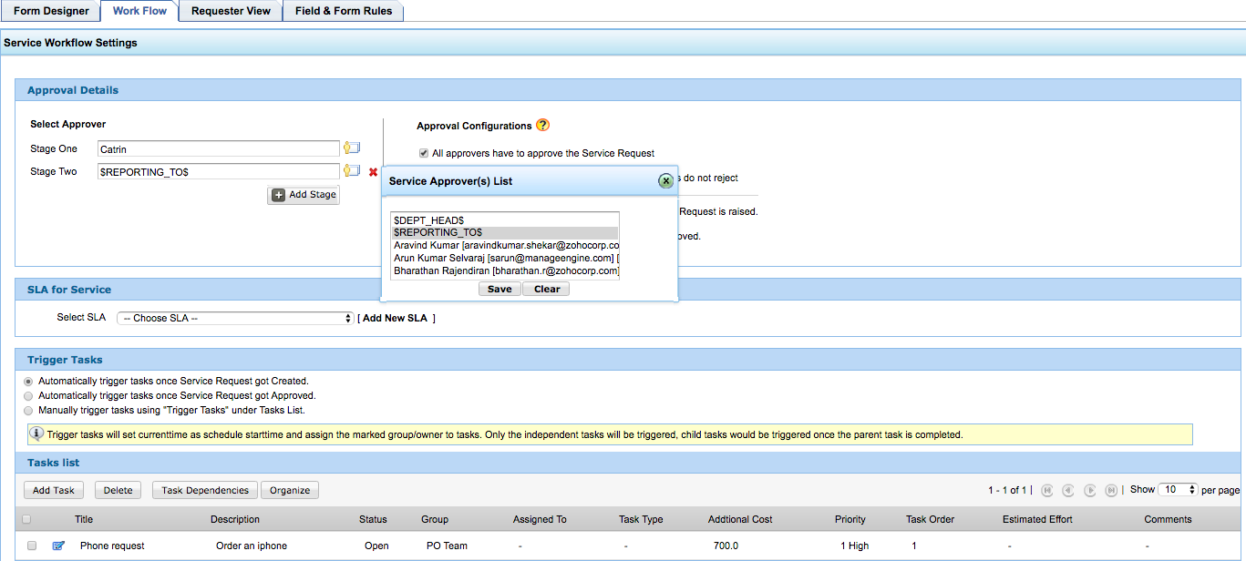
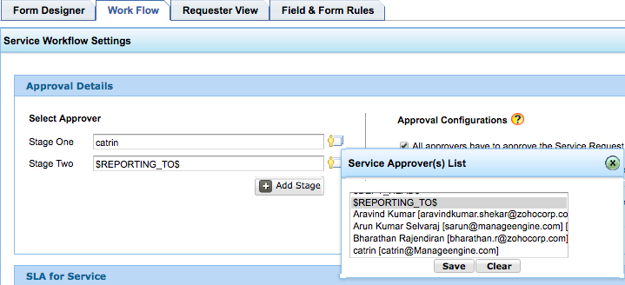
ServiceDesk Plus permite a Catrin añadir hasta 5 etapas de aprobación, cada una con varios aprobadores.
Mecanismo de aprobación de 5 etapas
La lista de aprobadores se extrae de Active Directory.

Slide 15
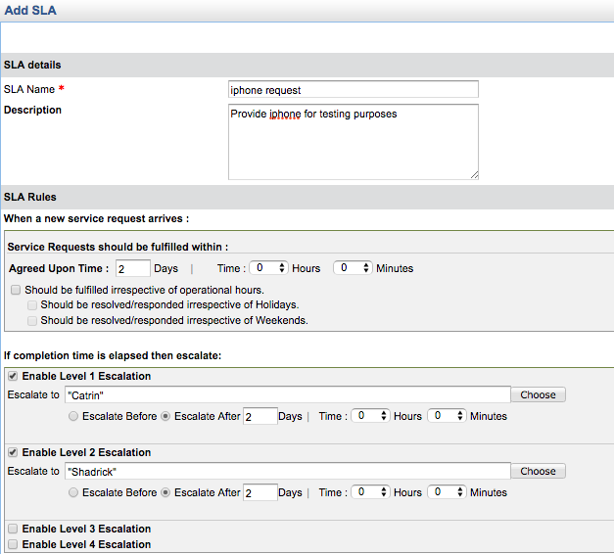
Catrin configura el tiempo acordado mediante SLA y permite el escalamiento en caso de que se incumpla el tiempo de resolución.
Hasta 4 niveles de escalamiento.

Slide 16
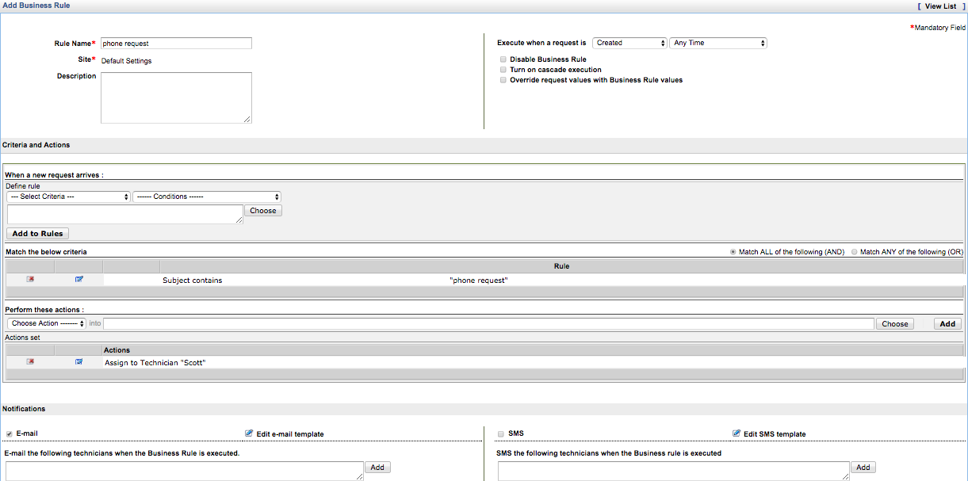
Catrin configura las reglas de negocio para asignar automáticamente la solicitud de servicio a Scott, el técnico de TI.
La solicitud de servicio se asigna a Scott, el técnico de TI que se convierte en el propietario de la solicitud de servicio.

Slide 17
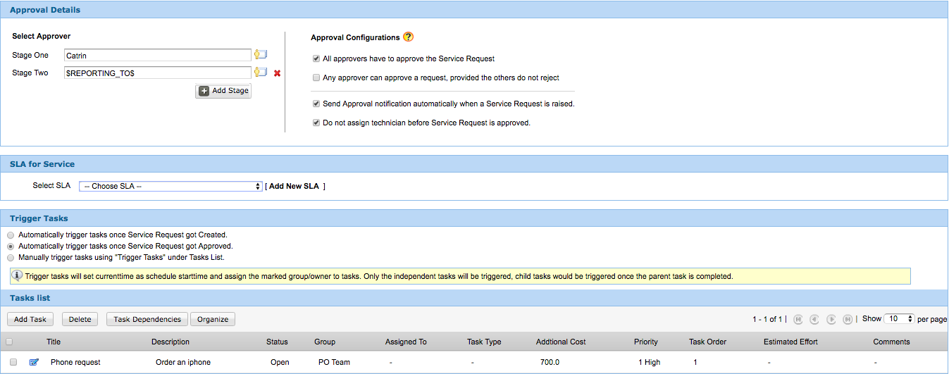
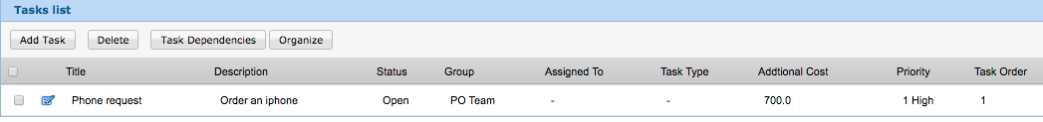
Catrin configura el flujo de trabajo de modo que las solicitudes de servicio se asignen automáticamente al equipo de TI en el proceso de aprobación y la tarea se active para el equipo de PO. Además, Catrin también configura los costos adicionales para el teléfono móvil.
La tarea se activa automáticamente para el equipo de PO en el proceso de aprobación.

Slide 18
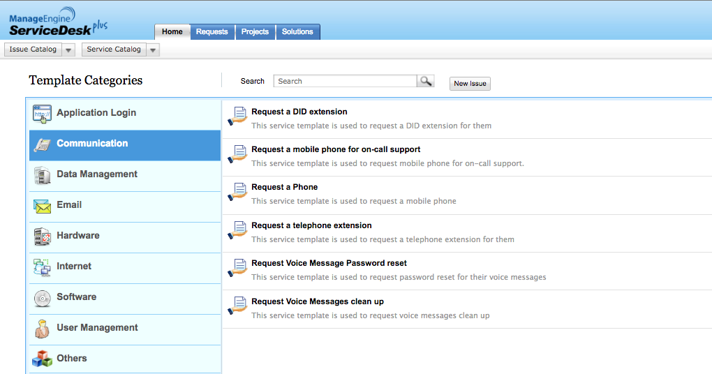
John, el usuario final, utiliza las plantillas de servicio disponibles en el portal de autoservicio para generar una solicitud de servicio.

Slide 19
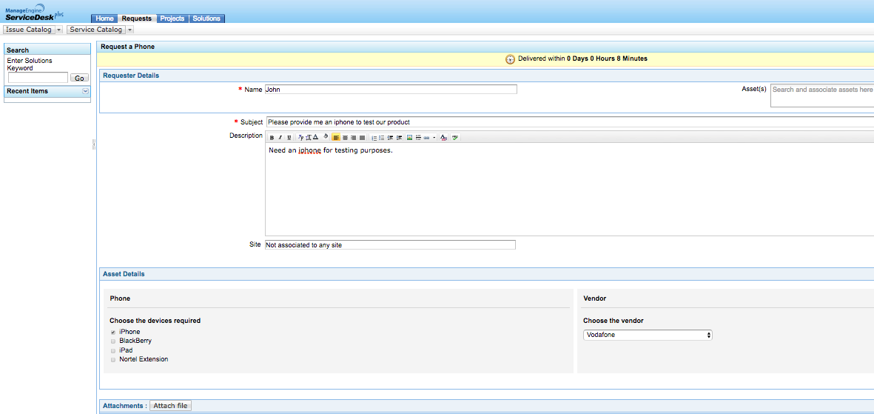
En el formulario de solicitud, John ingresa los detalles necesarios, como el motivo, el nombre del dispositivo y los detalles del proveedor, y envía rápidamente la solicitud de servicio.
El usuario final ingresa el motivo, el activo y los detalles del proveedor.

Slide 20


La TI de Zylker se transforma con ServiceDesk Plus
Catrin configura los flujos de trabajo, el mecanismo de aprobación y los SLA
¡John recibe el teléfono y se convierte en un usuario final satisfecho!
John realiza una solicitud de servicio
John recibe notificaciones en cada paso y puede ver el estado de la solicitud en el portal de autoservicio.
La solicitud se asigna automáticamente a Scott
Se activa una tarea para el equipo de PO. Scott se comunica con el equipo de PO y adquiere el teléfono.
Catrin y el administrador de informes del usuario final, John, aprueban la solicitud. Se aplican los SLA.
Scott y John esperan la aprobación.

Slide 21
Lista de control de mejores prácticas del catálogo de servicios en ServiceDesk Plus
Proporcionar una descripción del servicio sencilla y orientada al negocio (descripción)
Identificar a un propietario del servicio (técnico, grupos)
Disponibilidad del servicio (publicar para los grupos de usuarios relevantes)
Mencionar los objetivos de nivel de servicio (SLA)
Definir políticas de autorización, escalamiento y notificación (detalles de aprobación, reglas de notificación)
Especificar los costes (campos adicionales)

Slide 22
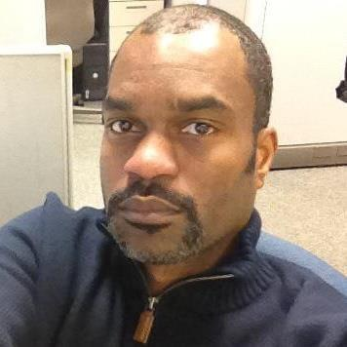
Lo que opinan nuestros clientes
ServiceDesk Plus ha sido una gran decisión tanto funcional como financieramente
James Arnold
Director de servicio al cliente
Manhattan Associates

Slide 23
+100 000
Mesas de servicio de TI
700.000
Técnicos de TI
185
Países de todo el mundo

Slide 24

Descargue ServiceDesk Plus
Únase a las más de 100 000 mesas de ayuda de TI en todo el mundo.
Regístrese para obtener una prueba gratuita de 30 días.
¿Tiene alguna pregunta? Envíenos un correo a hello@servicedeskplus.com

